Slide 1
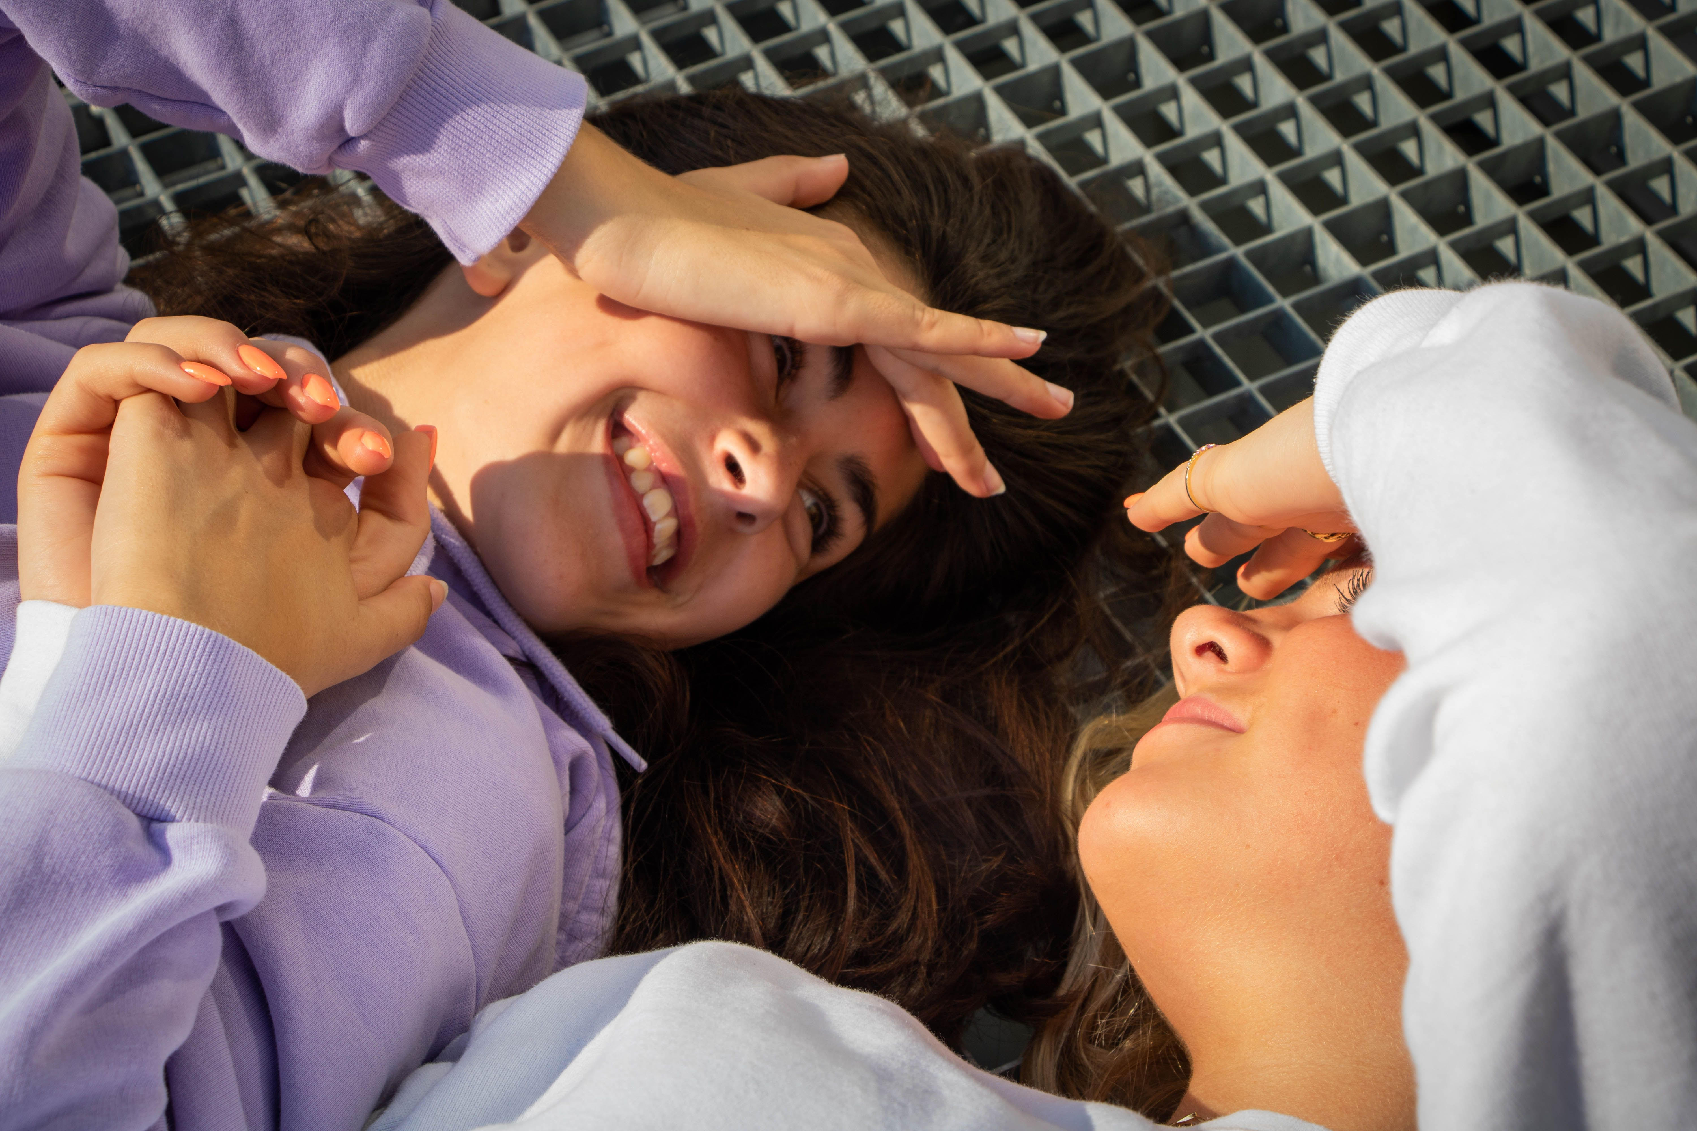
DIGITAL SEKSUALITET
Kampanje 2021: Trivsel i pandemien
#DIGseksualitet 8.–10. trinn

Slide 2
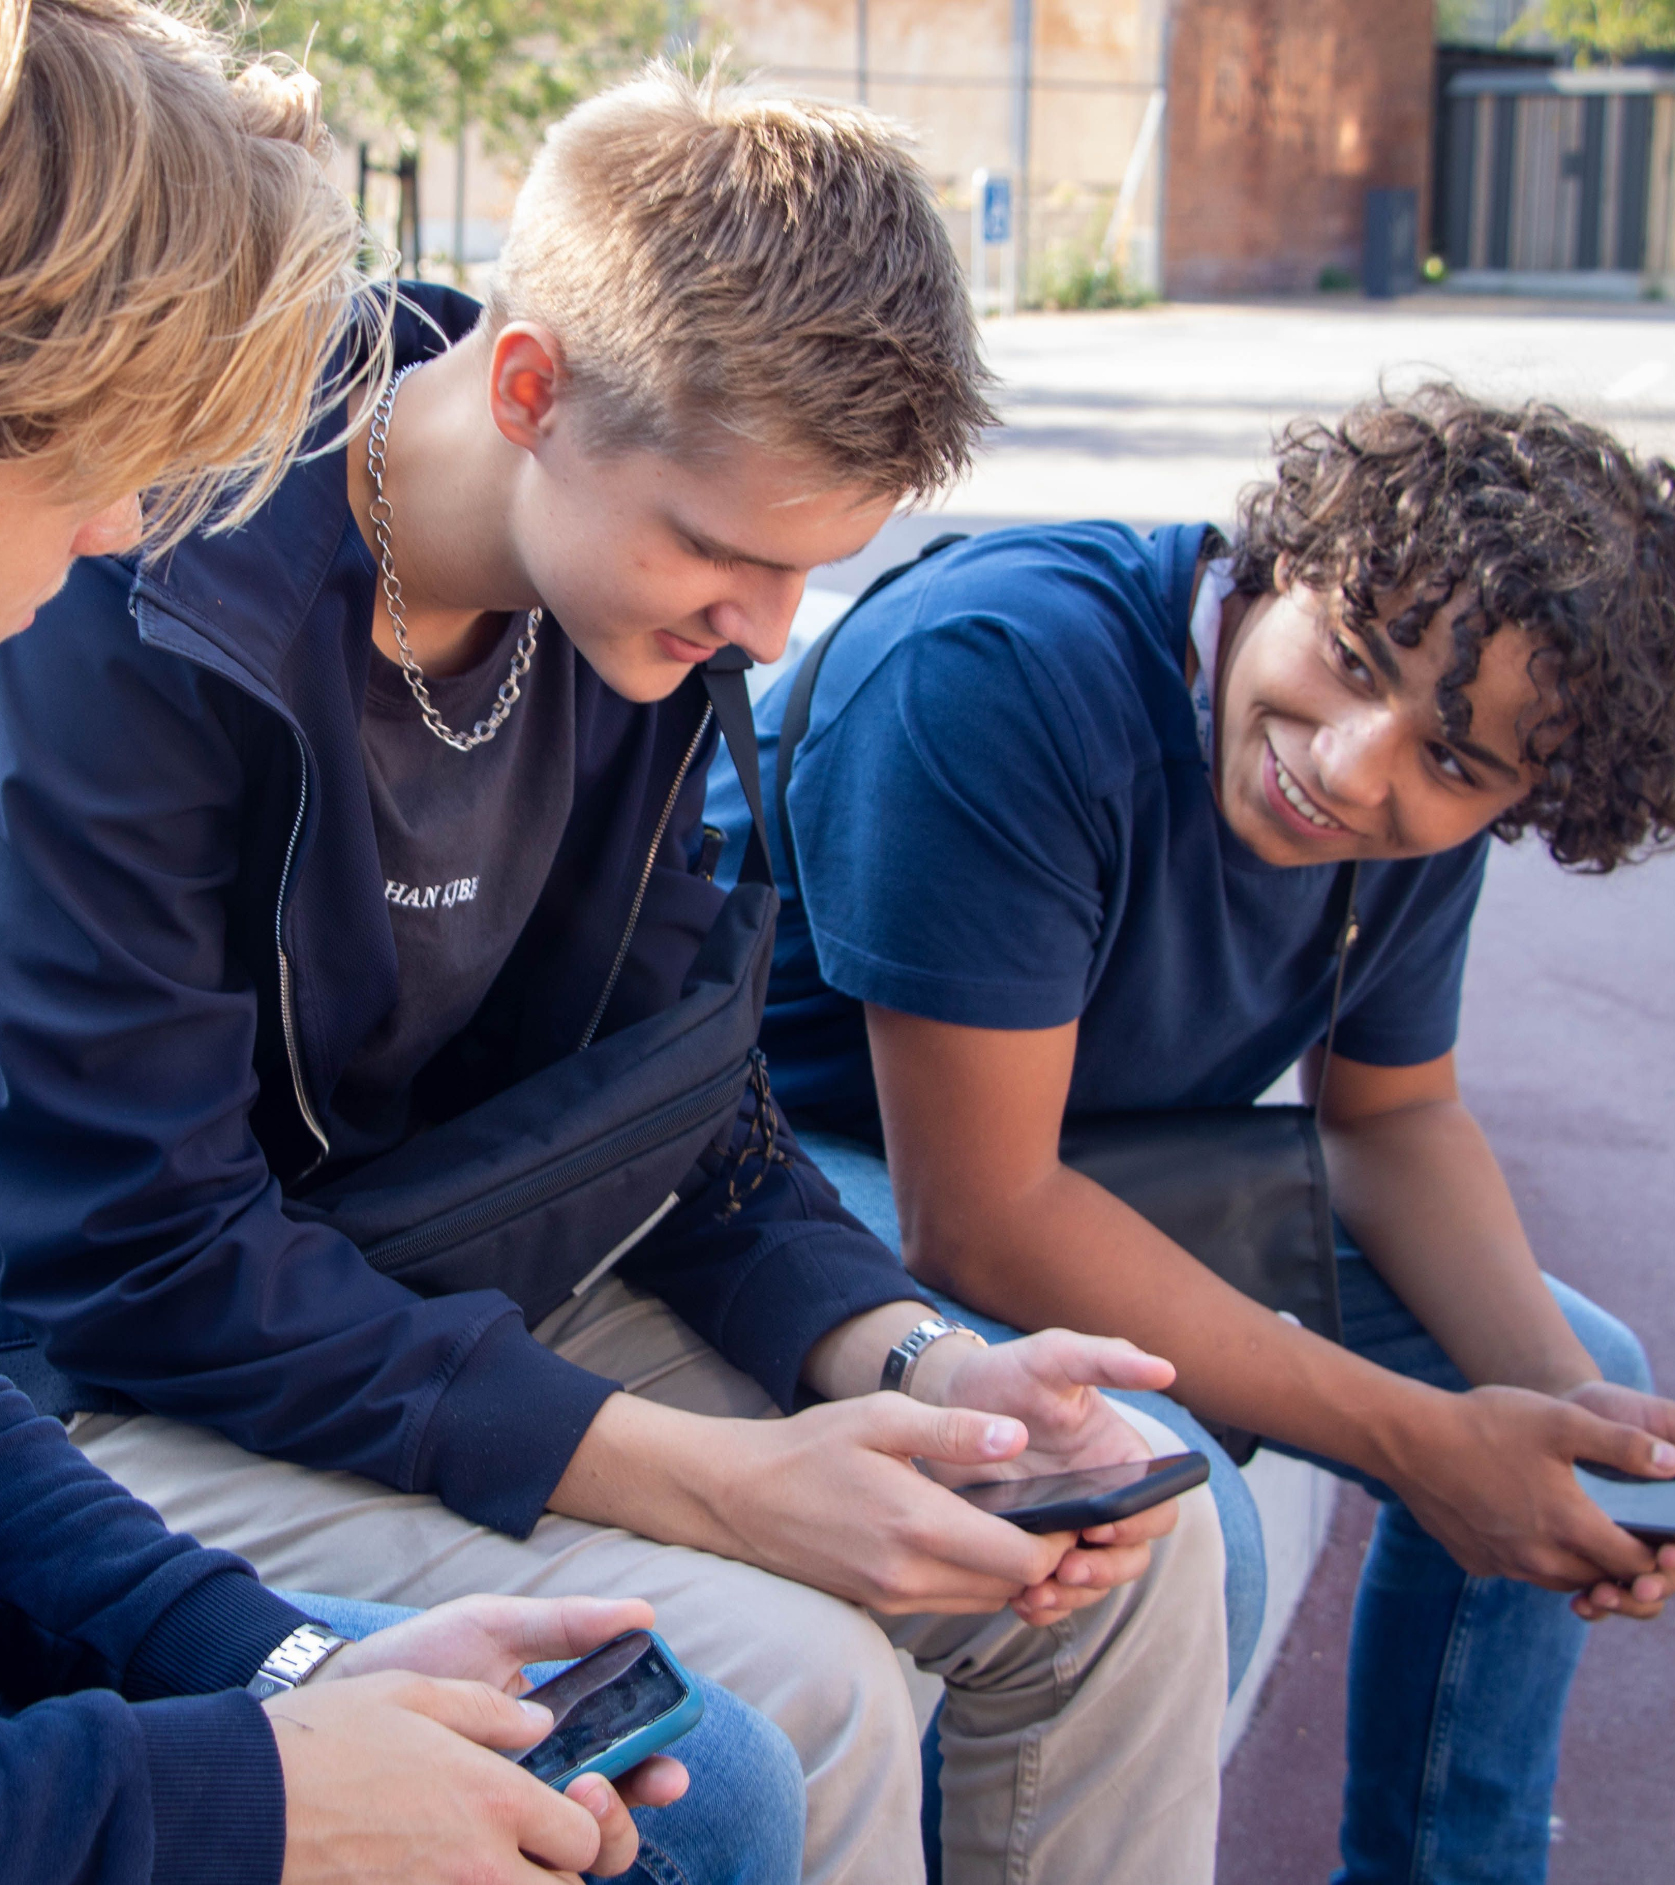
HVA VI SKAL SNAKKE OM
Hva er en god flørt?
Nettdating
Digital mobbing

Slide 3
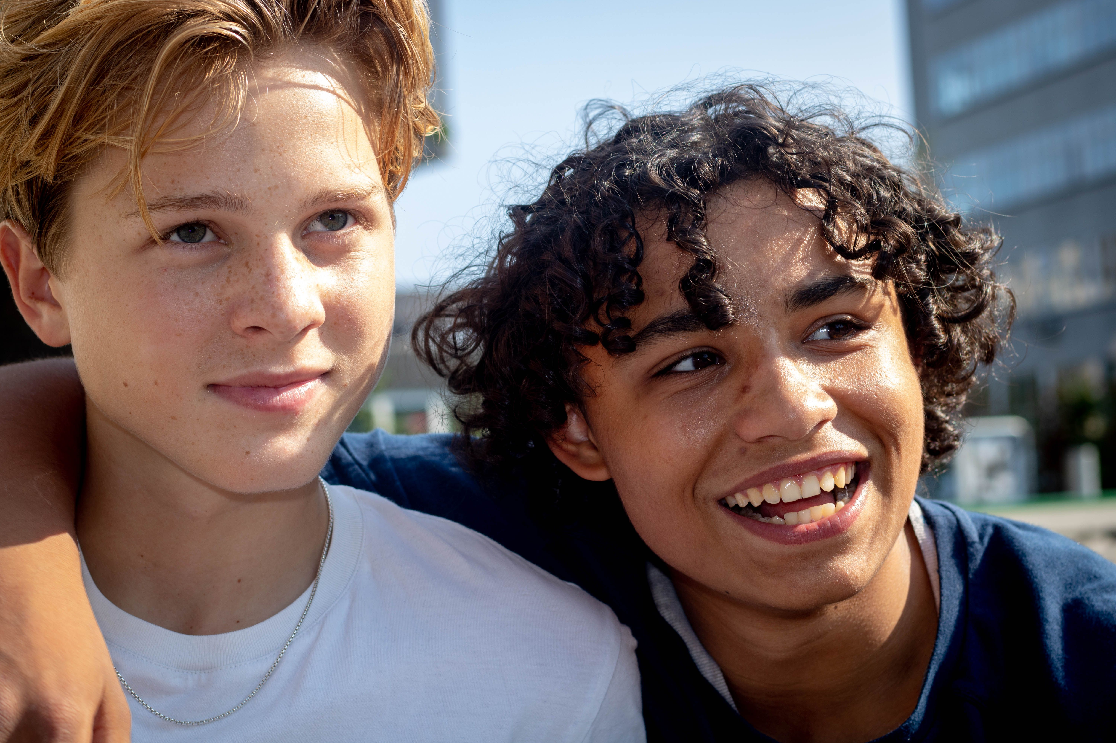
HVA ER EN GOD FLØRT?
Hvordan flørter man?
Hva er en god flørt?
Hva er en dårlig flørt?
Hvorfor flørter man?
Er man alltid to om å flørte?
Kan man flørte uten å ha lyst til at noe mer skal skje?
Hvordan unngår man at en flørt blir dårlig?
Er det noen situasjoner der risikoen for en dårlig flørt er større?
Hva kan man gjøre hvis man er vitne til en flørt som går over grensen?
Hva kan vi som fellesskap gjøre for at flørt ikke ender i dårlige opplevelser?

Slide 4

NETTDATING
Klipp ut sitatkortene.
Plasser sitatkortene i en pyramide.
Øverst legger dere det sitatkortet dere synes er viktigst hvis man dater på nettet.
I andre rekke legger dere de to nest viktigste sitatkortene og i den tredje rekken de tre sitatkortene dere mener er minst viktige. Noen kort blir da ikke brukt.

Slide 5
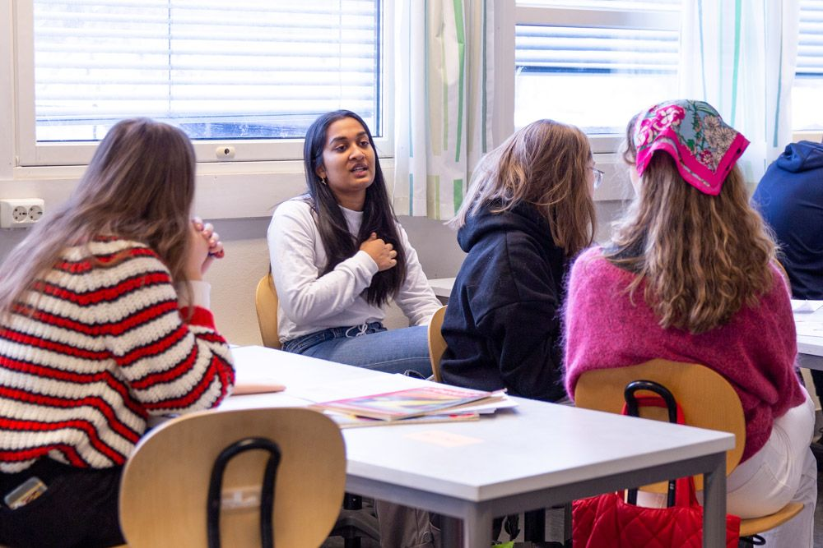
DISKUSJON
Hvilke fordeler ved å date på nett ble du gjort oppmerksom på?
Hvilke ulemper ved å date på nett ble du gjort oppmerksom på?
Var det vanskelig å bestemme hvilke kort som skulle hvor? Hvorfor? / Hvorfor ikke?
Hvordan kan man på best måte benytte seg av fordelene ved å møte nye mennesker på nettet?

Slide 6
VIL DU VITE MER OM DETTE TEMAET?
SJEKK GJERNE UT NRK-SERIEN NUDES.

Slide 7
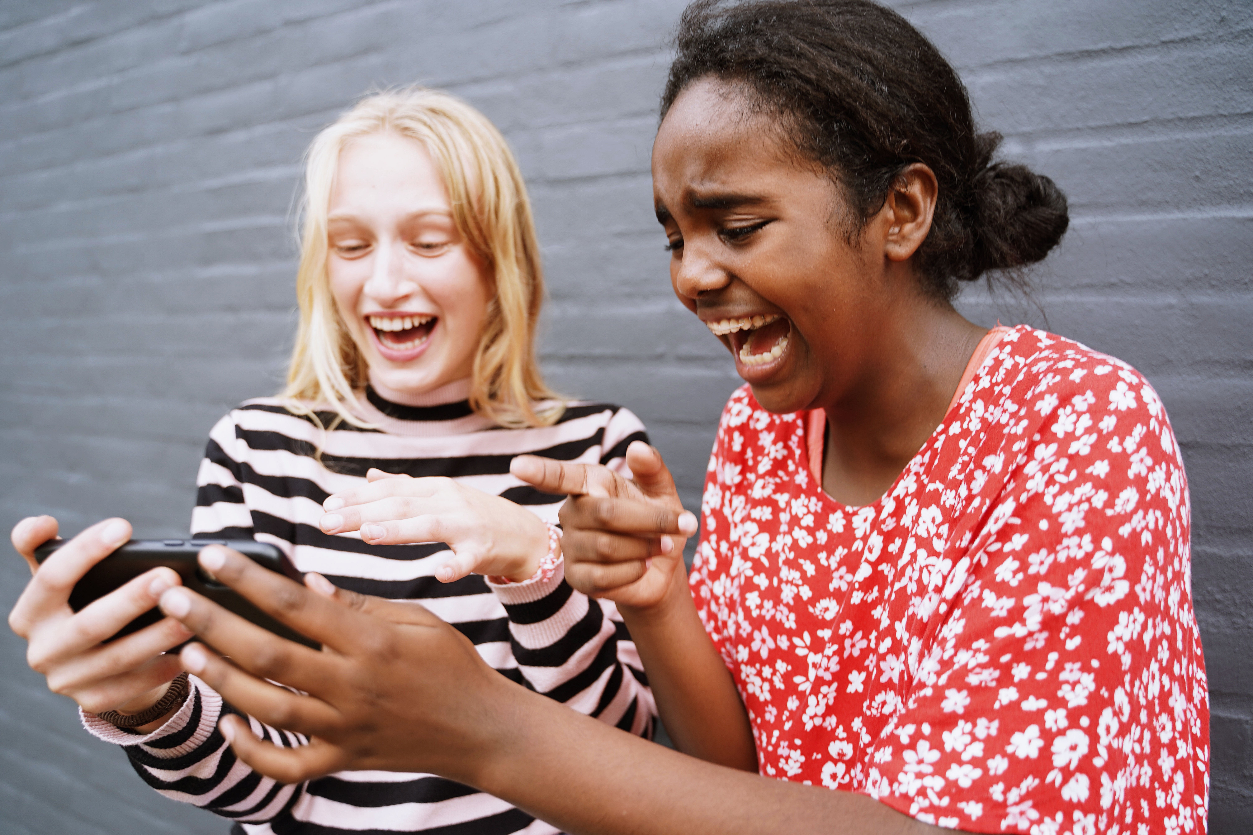
DIGITAL MOBBING
Se videoen fra NRK Skole: Netthat.
Diskuter spørsmålene i grupper eller i fellesskap:
Én av fire unge i Norge har opplevd å bli mobbet på nettet. Hva tenker dere om dette?
Hvorfor mobber vi? Hvorfor mobber vi ikke?
Er hatytringer lov?
Hva er eksempler på hatytringer?
Har man lov til å krenke andre som har valgt å være offentlige personer?
Hvorfor tror dere at noen krenker andre på nettet?
Hvorfor tror dere at noen sprer nakenbilder av andre på nettet? Er det lovlig?
Hvilke råd kommer Leo med på slutten av klippet til de som har blitt utsatt for krenkelser på internett?

Slide 8
SOSIAL STØTTE GIR BEDRE LIVSKVALITET
Å gi støtte til andre gir dem bedre sosial mestringstro.
En undersøkelse viser at støtte fra andre gir mindre sosial angst og forbedret livskvalitet for ungdommer.
Sosial støtte gjør det lettere å komme seg gjennom traumatiske hendelser – som koronakrisen kan være eksempel på.
En annen undersøkelse viser nemlig at ungdommer er mindre tilfredse med livet under pandemien.
Her kan du lese artikkelen om sosial støtte: https://forskning.no/angst-barn-og-ungdom-depresjon/ungdom-far-mindre-sosial-angst-om-de-far-stotte-fra-andre/1673369
Her kan du lese om undersøkelsen om ungdommers livstilfredshet under pandemien: https://tidsskriftet.no/2020/06/originalartikkel/livstilfredshet-blant-ungdom-og-under-covid-19-pandemien
Husk å vise omsorg og støtte til andre!

Slide 9
LIKER DERE QUIZ?
SJEKK GJERNE UT KAHOOTEN VÅR!

Slide 10
SE GJERNE FLERE FILMER OG GJØR FLERE OPPGAVER I UKE 6!

